Slide 1
递归函数复杂度分析方法
树状图分析法
递归表达式分析法
推导法
数学归纳法
主定理

Slide 2
数学归纳法

Slide 3
数学归纳法的几种模式

Slide 5
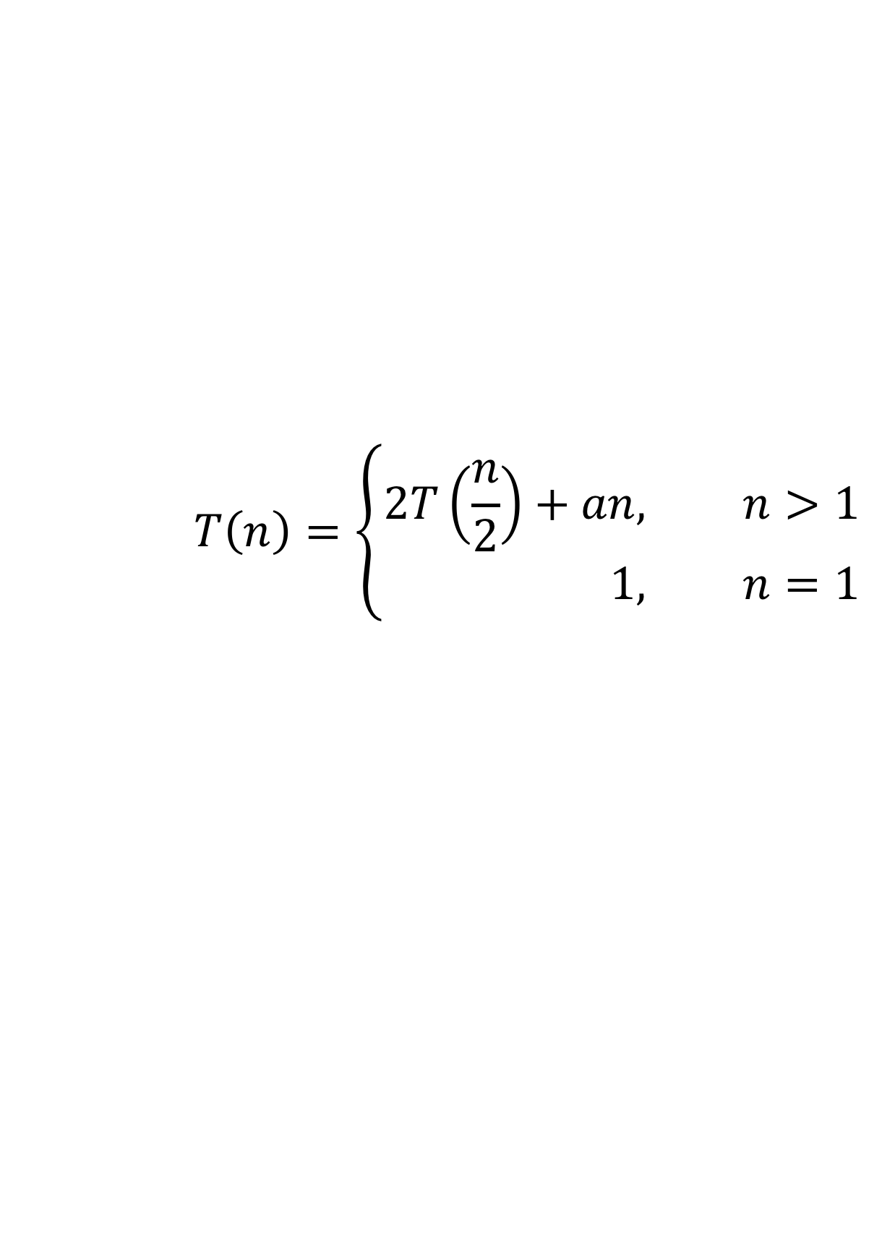
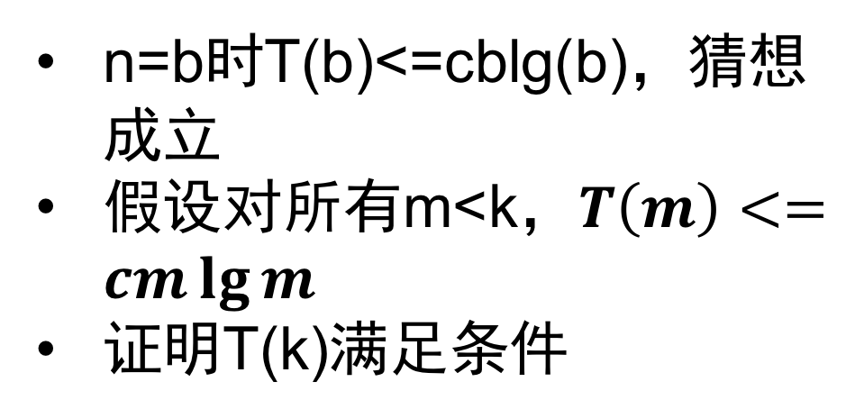

猜想+证明
$$T\left(n\right)<=cn\lg{n}$$
猜测合并排序的时间是O(nlgn)
$$T\left(n\right)=\left\{\begin{aligned}2T\left(\frac{n}{2}\right)+an, &n>1 \\ 1, &n=1\end{aligned}\right.$$
n=b时T(b)<=cblg(b)，猜想成立
假设对所有m<k$，T\left(m\right)<=cm\lg{m}$
证明T(k)满足条件
数学归纳法证明

Slide 6
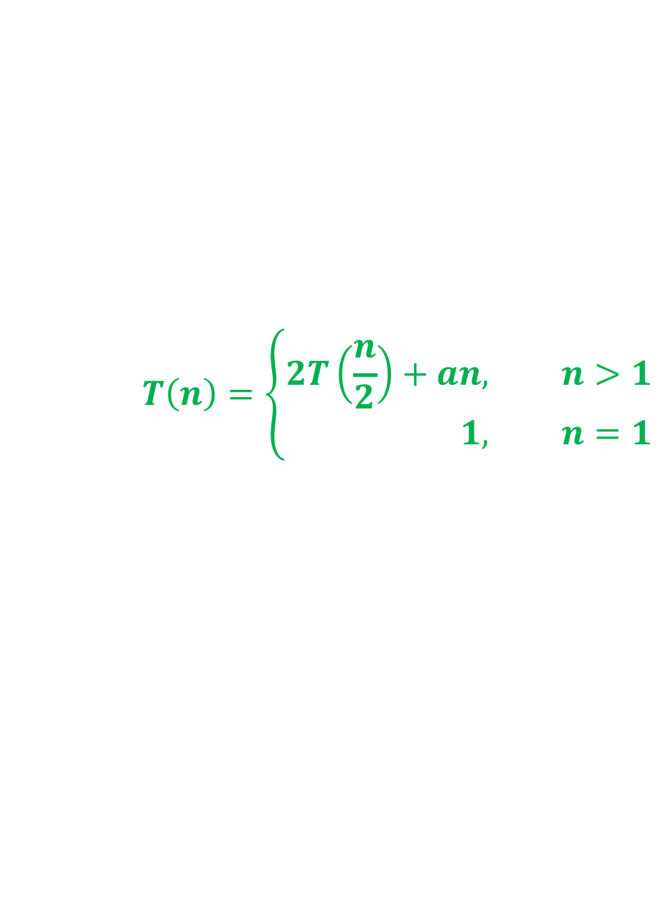
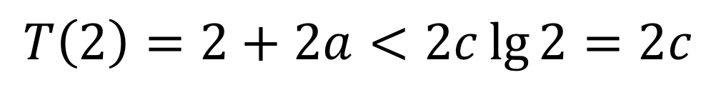
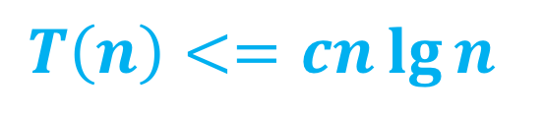
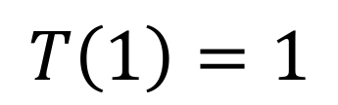
初始条件
$$T\left(n\right)=\left\{\begin{aligned}2T\left(\frac{n}{2}\right)+an, &n>1 \\ 1, &n=1\end{aligned}\right.$$
$$T\left(n\right)<=cn\lg{n}$$
$$T\left(1\right)=1$$
发现n=1不适合做初始条件
$$T\left(2\right)=2+2a<2c\lg{2}=2c$$
还需要a<c

Slide 7
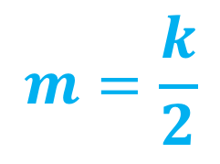
递推
$$T\left(n\right)=\left\{\begin{aligned}2T\left(\frac{n}{2}\right)+an, &n>1 \\ 1, &n=1\end{aligned}\right.$$
$$T\left(n\right)<=cn\lg{n}$$
补充条件：a<c
假设对m<k有：T(m)<=cmlgm
$$m=\frac{k}{2}$$
需要证明T(k)<cklgk

Slide 8
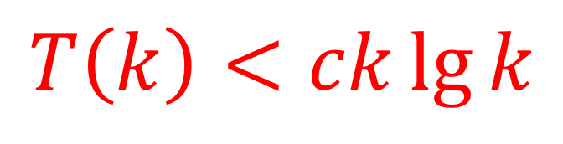
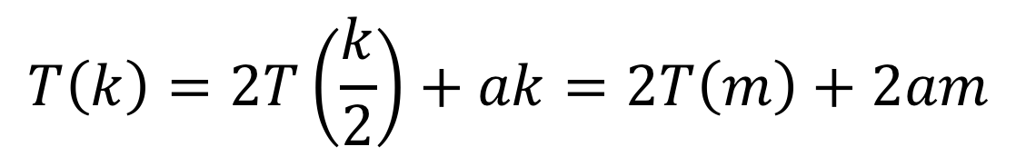
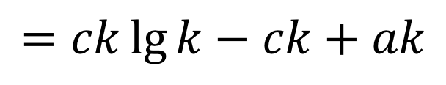
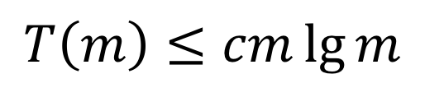
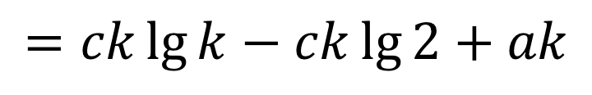
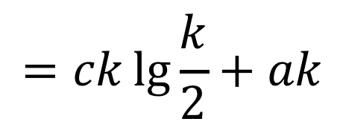
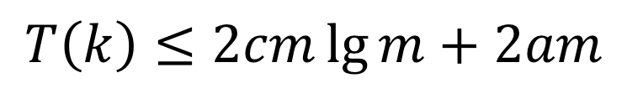
$$T\left(k\right)=2T\left(\frac{k}{2}\right)+ak=2T\left(m\right)+2am$$
$$T\left(m\right)≤cm\lg{m}$$
$$T\left(k\right)≤2cm\lg{m+2am}$$
$$=ck\lg{\frac{k}{2}+ak}$$
$$=ck\lg{k−ck\lg{2+ak}}$$
$$=ck\lg{k−ck+ak}$$
补充条件：a<c
$$T\left(k\right)<ck\lg{k}$$

